Slide 1
Förberedande kurs 1 kp

Slide 2
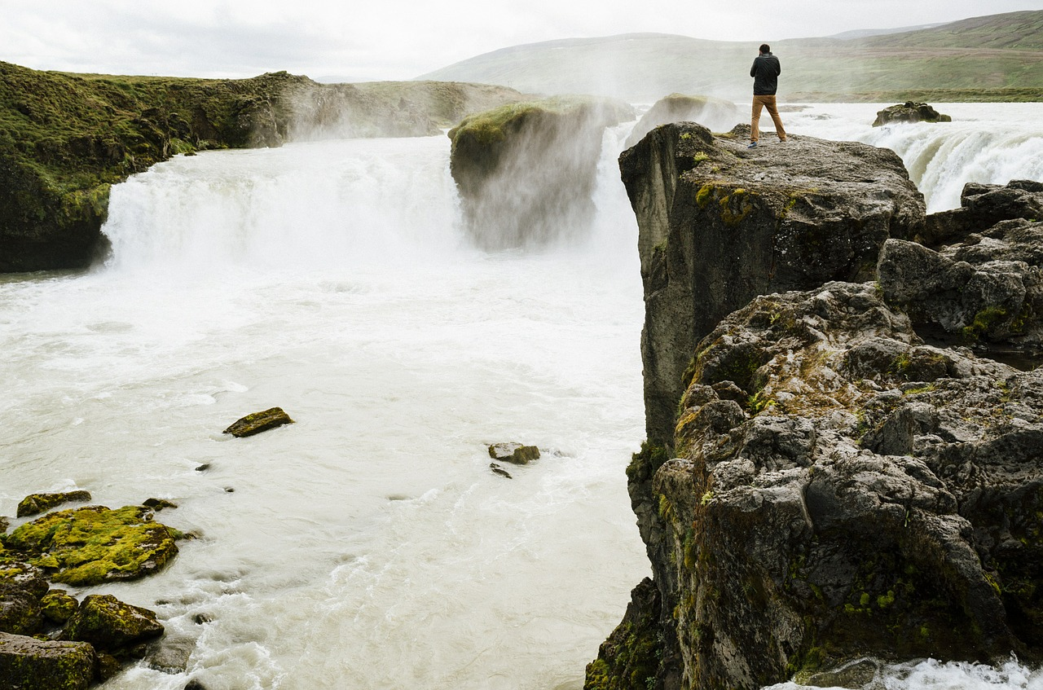
ENSAM ELLER I GRUPP

Slide 3
Ensam: Lätt att träffa nya människor, utveckla språkkunskaper. I en grupp eller med en vän. Att resa ensam gör det enkelt att träffa nya människor, observera omgivningen och få ut mesta möjliga av dina språkkunskaper. Det är lättare att smälta in bland lokalbefolkningen när du inte pratar med en vän på ett främmande språk. I vissa länder kommer en kvinna som reser ensam att bli uppmärksammad. Om du får oönskad uppmärksamhet kan du slå följe med en annan resenär.

Slide 4
När du reser ensam eller i grupp kan du dela både bra och dåliga erfarenheter med andra, så det är mindre troligt att du känner dig ensam och osäker. Men när man reser tillsammans måste man vara beredd att kompromissa. Oavsett om du reser ensam eller tillsammans bör du börja planera och förbereda din resa i god tid, och din internationella koordinator hjälper dig med alla dina frågor och förbereder dig för din avresa (allmänt preppande, preppande för mottagarlandet, personligt preppande).

Slide 6
Hurdant väder?

Slide 7
Norra Indien: Från november till mars är klimatet relativt behagligt (dagstemperatur 5-20 C), ibland kan temperaturen ändå sänka under noll. Norra Europa januari-mars: Medeltemperatur 0-(-5 C)

Slide 8
Nepal: Oktober till november är den mest populära säsongen för turism. Klimatet är varmt och vädret är klart. Medeltemperatur 15-20 C. Nepal tillhör jordbävningszoner, bekanta dig med bruksanvisningen. Norra Europa januari-mars: 0-(-5 C)

Slide 9
Centraleuropa januari-mars: Medeltemperaturer 5-10 C : Södra Europa januari-mars: Medeltemperatur 10-15 C Var förberedd att nätterna kan vara kalla och att temperaturen inomhus kan vara lägre än i Finland.

Slide 10
Dokumentering av uppgifterna – Skapa en onedrvive-pärm: Spara:Internationell portfolieEGET NAMN. Dela med din egen internationella koordinator, din studiehandledare och ansvarslärare/Vamias handledare under arbetsplatsinlärningen. 1. uppgift: Skapa en onedrive-pärm.

Slide 11
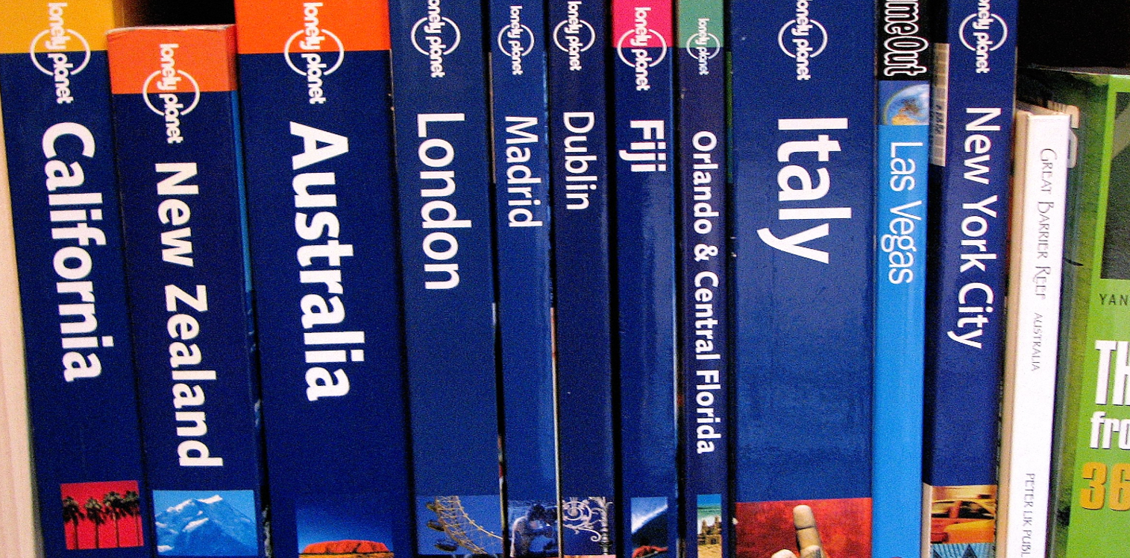
Samla information:tidigare deltagare i utbytet, kompisar, nätet, bibliotek, böcker, filmer, reseguider

Slide 12
Fråga om erfarenheter av kompisar och bekanta samt av andra studerande och lärare som har varit på samma ställe tidigare. Läs reserapporter (fråga av din internationella koordinator). Låna reseguider från biblioteket (t.ex. Lonely Planet). Bläddra igenom resetidningar. Surfa på nätet (sidor t.ex. Tripadvisor, Wikitravel, Lonely Planet, Pallontallaajat, Rantapallo).

Slide 13
Besök också arbetsplatsens/ samarbetsskolans hemsidor. Ladda ned reseappar: (t.ex. XE Currency, Wi-Fi Finder, Skype, kartaapplikationer, t.ex. Citymapper London, Google Translate, Facebook, Twitter). Läs diskussionsforum. Läs romaner om destinationslandet.

Slide 14
Kolla filmer om destinationslandet (t.ex. Slumdog millionnaire). Kolla dokument och reseprogram på tv. Förbered dig också att berätta om Finland, din hemort och din skola. 2. uppgift. Banda in din presentation om Finland, din hemort och skola (max 5 min).

Slide 15
Utbyte utomlands som en del i din examen

Slide 16
Inlärning på arbetsplatsen utomlands ger dig kompetenspoäng inte bara för yrkesexamen eller del av den utan också i allmänna ämnen. Innan du åker ska du träffa din studiehandledare, din yrkeshandledare och internationella koordinator och tillsammans planera hur utlandsvistelsen ska bli en del av dina studier. Kom också överens om hur du ska genomföra yrkesprovet (utomlands eller i Finland).

Slide 17
Allmänna preppandet och preppandet för mottagarlandet, 1 kp Därtill kan du välja andra kurser inom internationell verksamhet såsom språk- och kulturkurser i vårt utbud. För närmare information kontakta din egen koordinator eller studiehandledare.

Slide 18
Portfolien betygsätts som en del av Ready to go -preppandet (det allmänna och personliga prepppandet), som du får ett vitsord för. Din internationella koordinatorn betygsätter portfolien efter den studerande kommit tillbaka. Med din portfolie kan du visa hur bra du har förberett dig till utlandsutbytet och vad du har lärt dig av erfarenheten. Portfolien bearbetas före resan, under utbytet och efter det. Du får en TO DO –lista i Ready to go –preppandet om uppgifterna som ska sparas i pärmen.

Slide 19
När du dokumenterar din resa, kom ihåg att inte skriva något negativt om vår partnerskola eller vårt partnerföretag, till exempel på en blogg eller någon annanstans på nätet, och att inte publicera något som omfattas av affärshemligheter eller integritetsskydd. Be också om tillstånd om du vill ta bilder på arbetsplatsen (av lokalerna eller människor). Du kan kommunicera med människor utan att använda ett gemensamt språk, använd bara teckenspråk. Du kan ta med dig en symbolspråkskarta, där du kan peka på bilden för att visa vad du menar.

Slide 20
Även om det skulle kännas som att du inte kan perfekt engelska - åk iväg ändå! Du får ändå mycket mera ut av resan om du kan språket som talas i landet och var och en uppskattar det att någon från ett främmande land har tagit tiden att lära sig åtminstone ett par ord i lokalt språk i förväg, så som hälsningar, tack, ursäkta/ förlåt, räkneord. Prata tydlig engelska som också kan förstås av icke infödda talare av engelska. Framför allt - våga tala!

Slide 21
Öva på bl.a. engelska eller mottagarlandets språk: korta dialoger med teman kök, restaurang, hotell, resande och bilverkstad. Kolla på olika videon. 3 uppgift: a) Fakta om resemålet (uppgiften får du vid allmänt preppande) b) Sök video på engelska eller på mottagarspråket om temat du kommer att jobba med och ladda ner videon i portfolion.

Slide 22
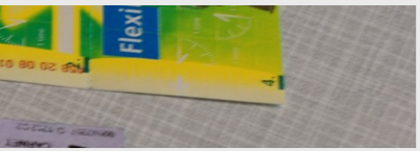
Resebiljetter reserveras av: assistent för internationella ärenden marketta.hast@vamia.fi (tåg, båt, flyg+ IBAN kontonummer.

Slide 23
Reseförsäkring

Slide 24
Du kommer att få reseförsäkring via skolan under hela din resa (resa, arbetstid och fritid). Ta med dig ditt försäkringsbevis och visa upp det för din läkare.Vid sjukdom ska du först kontakta försäkringsbolagets dejournummer eftersom de kan ha egna läkare som kan hjälpa dig. Du kan också be din lokala kontaktperson om råd när du ska välja läkare. Försäkringen täcker kostnader för behandling av sjukdom och olycksfall under resan samt akut tandvärk.

Slide 25
Resegodsförsäkringen ingår inte i försäkringen, den måste du ta själv om du vill ha en. Försäkringen täcker inte heller extremhobbyer, t.ex. djupdykning osv. samt sjukdom som du haft innan du åkt. Skolans försäkring för ekonomiskt ansvar täcker skadorna på arbetsplatsen.

Slide 26
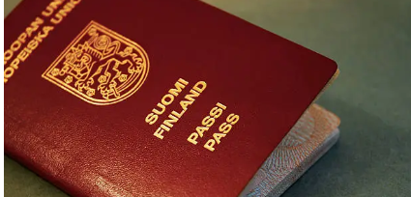
Viktiga dokument

Slide 27
1) pass (till vissa länder måste vara i kraft ännu 6 månader efter resan) 2) visum (till vissa länder utanför Europa) 3) id-kort 4) kreditkort eller bankkort som funkar utomlands 5) flygbiljetter och andra resebiljetter 6) utbildningsavtal (Learning/training agreement) 7) utvärderingspapperen för yrkesprovet om du avlägger det utomlands (av din skolas handledare) 8) studerandekort och –intyg (appen)

Slide 28
9) europeiskt sjukvårdskort (kan beställas vid Fpa med banklösenord, gratis). Måste skaffas innan resan äger rum 10) försäkringsintyg (av internationella koordinatorn+Doctors statement) 11) resegodsförsäkringsintyg (måste tas själv ifall man vill ha en) 12) recept (se närmare hälsoinfon) 13) vaccinattionskort (se närmare hälsoinfon) 14) hygienpasskopia om man har passet 15) kontaktuppgifter: hemmet, din handledare vid Vamia, internationell koordinator, chef för internationella ärenden, rektor, lokal kontaktperson, polis och nödnummer i destinationslandet, adress och telefon till lägenheten, adress och telefon till arbetsplatsen 16) Finlands ambassad i landet (kontaktinfoblanketten som du kan fylla i får du av din internationella koordinator) 4. uppgift: kontaktuppgifter- fyll i spara i din onedrive –pärm. Du får blanketten i allmänt preppande

Slide 29
Reseutrustning Packa inte med för mycket grejer! Du kommer att gå till fots en hel del och lyfta ditt bagage till transportmedel och då kan tungt bagage vara svåra att hantera. Packa med bara det allra nödvändigaste 5. uppgift: Vad ska jag packa med: Länk

Slide 30
1. ovannämnda resedokument och kopiorna 2. pengar i kontanter och landets valuta 3. dagsryggsäck eller axelväska med långt band så att du 4. kan bära den tvärs över kroppen 5. bra skor i vilka man kan gå långa sträckor 6. ficklampa 7. Leatherman-multiverktyg el dyl. 8. batterier om man behöver dem i apparater 9. adapter som kan köpas på största varuhus och på 10. flygplatsen (t.ex till Japan) 11. syredskap 12. shal, stor skarf elle varm fleece-jacka 13. egna lakan (t.ex. Nepal) 14. mobil, laptop, pekplatta, laddare

Slide 31
15. pengarbälte eller halspåse 16. extra kontaktlinser, lösning, glasögonen 17. hygienprodukter i små mängder att ha i 18. handbagaget ifall ditt bagage blir försenat 19. kläder av samma orsak 20. mediciner 21. passfoton 22. lösa varma kläder speciellt för långa flygen, flygsockor 23. presenter till arbetsplatsen/ till värdfamiljen

Slide 32
24. fejkplånbok 25. rengöringsdukar för händer eller handdesinfectionsmedel 26. lås till bagaget 27. adresslappar till bagaget På diskussionsspalter på nätet eller genom att fråga av andra som har varit på samma ställe kan man få information om vad som kan vara svårt att hitta på plats.

Slide 33
Om du packar dina saker i en ryggsäck
Skydda speciellt kemikalprodukter i en plastpåse eller Minigrip så att de inte fläcker andra saker ifall de öppnas i bagaget.
Beakta flygbolagens restriktioner som gäller antalet, storleken och vikten av bagage (maximivikt för bagaget som går in i lastrummet är vanligen 20 kg och för handbagaget 8 kg). Ifall du måste betala för extra bagage eller övervikt blir det vanligen ganska dyrt.
Kolla att du inte har av flygbolaget förbjudna föremål eller ämnen.

Slide 34
I regel måste alla ämnen i handbagaget rymmas i 1 l Minigrip och en enskild förpackning eller flaska borde inte ha större volym än 1 dl. Som ämnen räknas också geler så som tandkräm.
I olåsta sidofickor i ryggsäcken eller bagaget ska man inte ha något värdefullt.
Packa inte värdefulla smycken eller apparater i bagaget.
Markera bagaget (namn, adress till lägenheten i destinationen samt hemadress på hemresan, telefonnummer och epost), fästa lappar också innanför väskorna.

Slide 35
Skydda saker som lätt blir sönder ifall väskan stöter på något.
I handbagaget ska man ha alla resedokument, shal eller annan varm plagg, drycker (som man skaffar först efter säkerhetskontrollen), något att äta, tidningar eller musik, tuggummi, öronproppar osv.

Slide 36
Avfärd från hemlandet – På flygfältet

Slide 37
Det lönar sig att ta sig till flygplatsen tidigt, när man avgår på ett internationellt flyg ska man reservera minst 2 timmar före avgång. Vid check-in och säkerhetskontrollern kan köerna ibland vara långa och det kan vara rusigt beroende på tiden.
Kolla i förväg att ditt flyg inte har avbokats eller tiden ändrats.
Ibland kan flyget vara överbokat så att de som kommer för sent kan lämnas på flygplatsen att vänta på nästa flyg.
Kolla anvisningarna för incheckning på Finavias webbsidor.

Slide 38
Vid incheckningen anmälar man sig till flyget, lämnar sitt bagage att transporteras till lastrummet och man får ett boarding pass som man behöver när man stiger in i flygplanet. Håll fast vid det och ett litet kvitto som du får, under hela resan.
Incheckningen kan man ofta också göra i förväg på nätet ungefär ett dygn före resan. Du måste ändå printa ut boarding passet vid en automat på flygplatsen och lämna ditt bag vid Bagage Drop in -disken.

Slide 39
Ofta kan man också välja sätet i flygplanet vid incheckningen eller i förväg på nätet på flygbolagets webbsidor (det kan vara avgiftsbelagt).
Ifall du har mellanlandningar under din flygresa, kolla vid incheckningen att ditt bagage far automatiskt fram till slutdestinationen.
Ha koll på ditt bagage och dina väskor på flygplatsen för där finns det mycket ficktjuvar och din väska kan försvinna eller någon kann lägga något i den utan att du märker om du inte tar hand om den.
Vid de största flygplatserna kan det ta mera en halvitmme att gå (eller ta bussen t.ex. på Heathrow) till rätt terminal och avgångsporten. Shoppa inte till sista minuten på tax free utan sök dig i tid avgångsporten.

Slide 40
När du kommer fram
Beroende på landet kan det hända att du måste fylla in tulldeklarationsblanketter som vanligen delas ut redan i flygplanet eller de finns att få på flygplatsen.
När du anländer till flygplatsen ska du först gå genom gränskontrollen och visa ditt pass och ge tulldeklarationsblanketten. Det kan hända att du måste svara på frågor om ditt syfte med resan, dess längd och i vilken adress du bor där. Vid säkerhetskontrollen uppför dig lugnt och vänligt.
Efter passkontrollen hämtar du ut ditt bagage. Kolla resväskan.

Slide 41
Ifall flygbolaget har tappat bort ditt bagage eller det har hamnat till fel ställe, ta kontakt med servicedisken vid bagageuthämtning eller servicedisken för ditt eget flygbolag. Ibland kan ditt bagage föras dit var du bor redan följande dag eller det kan ta flera dagar.
Ifall din väska har gått söner gör en anmälan om det vid servicedisken. För bagaget som har tappats bort eller gått sönder har du vanligen rätt till ersättning.

Slide 42
Använd hellre offentliga transportmedel (tåg, buss), men ifall de inte finns tillgängliga, kolla att du inte stiger in i en olaglig taxi och kom överens om priset med taxiföraren innan ni startar.
6. uppgift: Kolla i förväg hur du kan ta dig från flygplatsen till din lägenhet i staden och vad det kostar ungefär. I vissa destinationer har vi vår lokal kontakperson på flygplatsen att ta emot dig. Spara personens telefonnummer i din telefon.

Slide 43
Rummets/lägenhetens säkerhet och skick
När du anländer till din bostad (rum på en internat eller studenthem, på ett hostell, hotell eller värdfamilj), kolla att ditt rum är tryggt och att allt fungerar:
kan man låsa dörren ordentligt
kan man låsa fönstret
fungerar ljusen, elapparaterna, eluttagen, fläkten ifall det finns en

Slide 44
får du varmt vatten från kranen (i vissa länder reglerar man konsumtion av varmt vatten så man måste duscha snabbt, t.ex. Italien)
finns det mygg i rummet (t.ex. Tanzania) eller andra insekter
värdefulla saker och dokument lönar det sig att behålla i ett säkerhetsfack eller i ett låst bagage och hålla dörren till sitt rum låst.
Kolla värmesystemet med mottagaren så det inte blir överraskningar gällande värmeförbrukníng.
det kan hända att du måste betala en ersättning för saker som har gått sönder i rummet/ lägenheten så anmärka genast om saker som redan är trasiga.
städa rummet ordentligt när du åker iväg och lämna inte dina saker där även om du inte skulle behöva dem mera.

Slide 45
Försiktighet i trafiken
Ta reda på om du är berättigad till studerande- eller andra rabatter.
Månadskortet blir ofta billigare är enkelbiljetterna.
Att lyda trafikreglerna kan vara annorlunda än i Finland och trafiken kan till och med vara kaotiskt (t.ex. Indien). Var på din vakt i trafiken. Beakta vänstertrafiken t.ex. i Storbritannien.
Vår lokal kontaktperson ger råd angående var du kan köpa bussbiljetter, hur du kommer till arbetsplatsen mm. Det lönar sig förstås

Slide 46
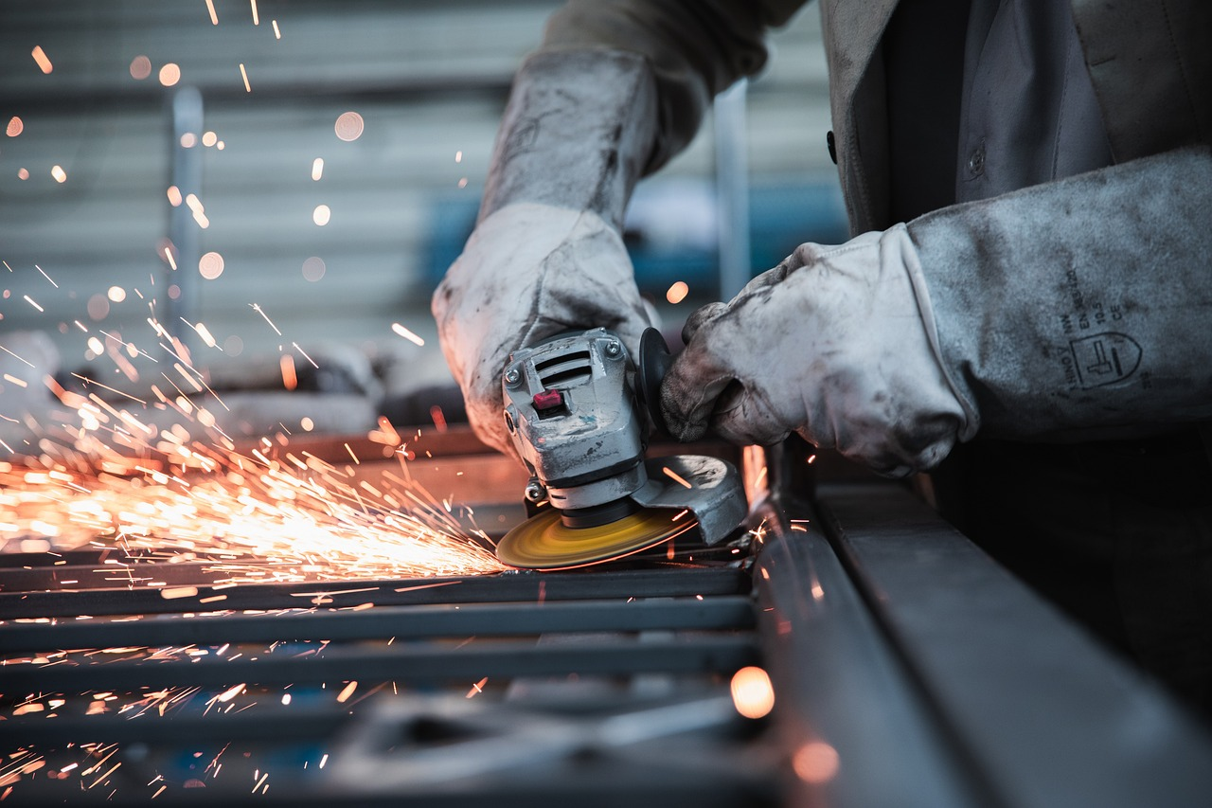
Kolla upp rutten från boendet till arbetsplatsen/samarbetskolan
Du kan ta med vår skolas engelskspråkig broschyr.och nåt smått och gott till arbetsplatsen som gåva (t.ex. choklad från taxfree)
Kom ihåg att första intrycket är viktigt: klädsel, artighet och att hälsa med ett leende!
Var beredd att berätta om dig själv, din hemort, studier och Finland.
Kolla upp om du ska ha egna arbetskläder/utrustning.
Arbetstiderna under inlärningsperioden varierar lokalt och du har inte nödvändigtvis samma arbetstider. Du följer mottagarlandets helgdagar. Ledigheter är inte i huvudsak samma som i hemlandet !!!!
Vanligen är det bara en kort paus under arbetsdagen, du kan ta med egen mat till arbetsplatsen vid behov.
7 a) uppgift: Small talk test: RULES FOR SMALL TALK: True or false. Is the statement small talk or not? (office.com)
7 b) Gruppaktivitet: Du är i en Gettogether –party. Gå runt och bekanta dig med andra. Halva gruppen är utbytesstuderande och just anlänt till Finland och halva gruppen på väg till sitt resemål.
PÅ ARBETSPLATSEN

Slide 47
Följ arbetsplatsens instruktioner och fråga om hjälp vid behov.
Kom ihåg du representerar din skola och ditt land!!!!
Bli inte försenad från arbetsplatsen.
Ta egna initiativ.
Kom ihåg kundservice och positiv attityd
.Hierarkin på arbetsplatsen t.ex. kan vara striktare i många
Kom ihåg uppförande också i problemfall. Vid problem kontakta din koordinator, hen kan ofta hjälpa i problemfall.
Kom ihåg att vara Social och omtänksam med dina jobbarkompisar. Genom att bekanta dig med dem lär du dig om kulturen.och trivs
.På arbetsplatsen och under arbetstid:ingen mobil, internet för eget bruk
Begär arbetsbetyg i god tid innan du slutar. Be också skolan/arbetsplatsen att fylla i och skriva under alla dokument du har med

Slide 48
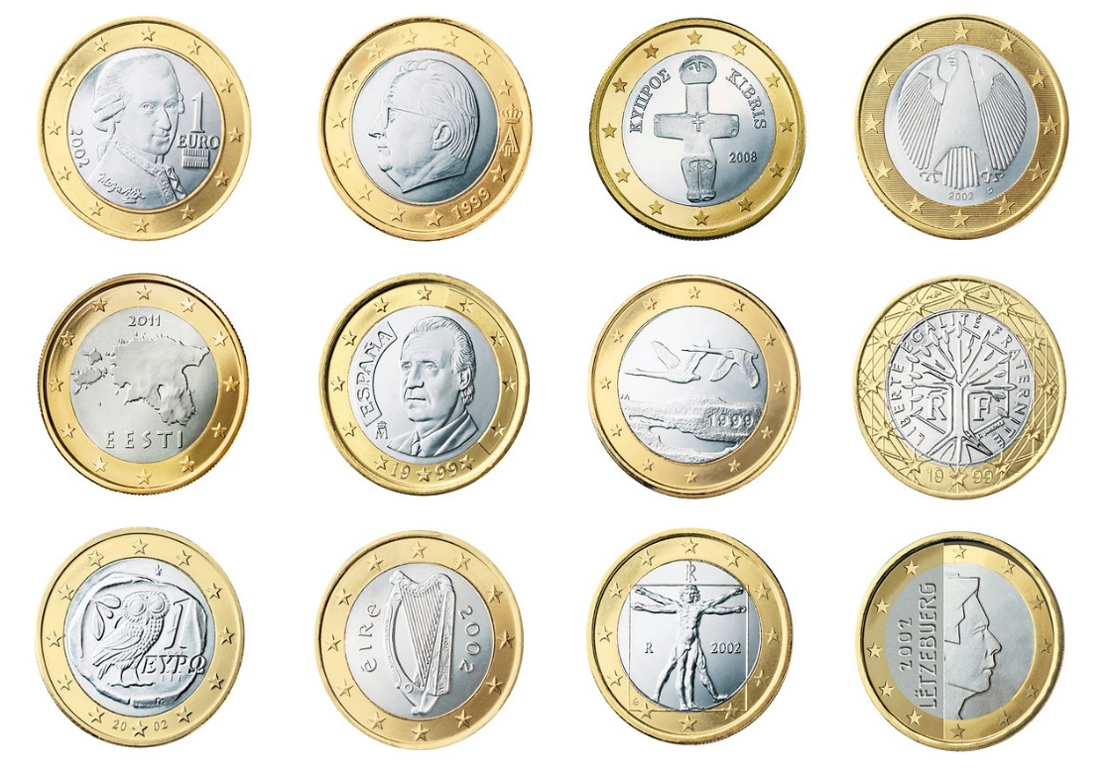
RESEBUDJET
Ditt bidrag täcker i huvudsak resor, inkvartering och levnadskostnader.
I de flesta fall får du därtill matpenning från skolan för vardagar, som betalas till ditt konto i förväg eller i efterskott. Kolla bidragets storlek av din koordinator.
Du kan också kolla med FPA förhöjd studiebidrag: Fpa
Det är bra att reservera pengar också för hobbier, aktiviteter, utflykter eller inträdesbiljetter om du vill besöka sevärdheter eller evenemang.
8. uppgift: Gör resebudjet

Slide 49
Det blir billigare att laga mat själv om det går, i stället för att äta på restauranger och köpa färdig mat.
Vid turistställen så som flygplatsen eller vid sevärdheter har man ofta dyrare turistpriser så du sparar pengar om du köper dina mellanmål någon annanstans.
Reda ut i förväg landets prisnivå, i Indien eller Nepal räcker samma summa längre än t.ex. i Norge eller Danmark.

Slide 50
Hantering av pengar
Kontanter kan ibland vara ett bekvämare betalningsmedel. Du bör inte ha dina pengar med dig i mer än för par dagar, inte hela din reskassa (med tanke på ficktjuvar).
Det är en bra idé att ha en del av pengarna i handväskan, i den dolda fickan eller halsväskan (inte allt i plånboken). Det är alltid en bra idé att ha en extra sedel eller mynt i fickan så att du kan använda den för att ta dig till lägenheten i en nödsituation, eller så kan du betala för små inköp utan att behöva öppna plånboken.
Öppna inte plånboken framför någon så att de ser hur mycket pengar du bär på dig.

Slide 51
Hantering av pengar
En del av pengarna lönar sig att placeras i en falsk plånbok, som kan ges till rånaren vid ett rån.
Förvara resten av dina pengar i ditt rum t.ex. i en låst resväska.
Du kan också använda ett internationellt kredit- eller betalkort (VISA, Visa Electron, Mastercard) som betalningsmedel, men du måste vara extra försiktig med det, eftersom kortet kan kopieras (t.ex. i en bankomat).
Ta med ett parallellkort.
.
.

Slide 52
Hantering av pengar
Det är säkrast att använda kortet endast för kontantuttag. Uttag ska helst göras från en bankomat som är ansluten till en bank eller inne i banken ifall om kortet lämnar kvar i bankomaten.
Din bank kan ta ut en avgift för bankomatuttag enligt sin prislista.
Om kortet försvinner eller blir stulet ska du omedelbart anmäla det till spärrtjänsten, vars nummer ska sparas till exempel i telefonen.

Slide 53
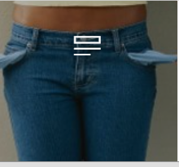
Vad gör du om pengarna tar slut?
På nästan alla destinationer kan du växla euro till lokal valuta på en bank eller ett valutaväxlingskontor (t.ex. Forex).
Om möjligt, växla din lokala valuta redan i Finland. Du kan också ta ut pengar, t.ex. på flygplatsen i destinationen, i så att du får lokal valuta (t.ex. Japan).
Det är en bra idé att ha kontanter redan från början av resan (t.ex. till en taxi eller buss på flygplatsen).

Slide 54
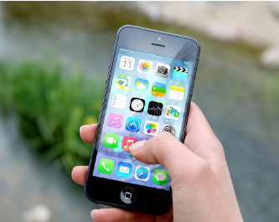
Mobiltelefon
. Innan du åker ska du kontrollera med din operatör att din telefon fungerar utomlands och i destinationslandet (abonnemangsspecifika block).
Utomlands kan du välja mellan flera operatörer, kolla med din operatör för samtals- och SMS-avgifter.
Kom ihåg att utomlands betalar du också för att bli uppringd till ditt finska nummer.
Avsluta ditt telefonabonnemang omedelbart om din telefon blir stulen. (Ring din operatörs nödnummer). Du kan också sätta ett skärmlås på din telefon (fortfarande göra ett meddelande).
Prepaid kan bli billigare. Kontrollera dock att din telefon inte är blockerad för att använda en annan operatörs kort.

Slide 55
Internet
Att surfa på nätet via mobiltelefonen eller någon annan apparat kan vara mycket dyrt utomlands. Kontrollera i förväg med din operatör vilka avgifter som gäller för användning av nätet. Kontrollera att internet inte slås på automatiskt: att blockera datanätbesök är vanligtvis standardinställningen på din smartphone och om så inte är fallet kan du stänga av mobildata manuellt. Detta hindrar telefonen från att komma åt internet eller använda andra program som kräver dataöverföring utomlands, t.ex. karttjänster eller snabbmeddelandeappar som iMessage och WhatsApp. Det går inte heller att skicka eller ta emot bild- eller videomeddelanden. Försök hitta ett gratis trådlöst nätverk, Wifi (leta efter skyltar t.ex. i skolor, hotell, restauranger, kollektivtrafik). Dataroaming kan slås på tillfälligt.Logga inte in på okända nätverk.

Slide 56
Säkerhet och risker
Risker utomlands:
rån
fickstölder
överfall
våldtäkt
drogning
kidnappning

Slide 57
Säkerhet och risker
naturkatastrof
terroristattack
bombattack
demonstrationer och stora folksamlingar
farlig trafik
sjukdomar
dålig hygien
giftiga växter och djur
De allra flesta resenärer råkar aldrig ut för något av ovanstående.
Du bör ändå förutse situationer och minska onödig risk.

Slide 58
Att förutse faror
Håll ögonen öppna och var uppmärksam. Titta inte på din mobiltelefon, till exempel, när du har uppmärksamheten riktad åt annat håll.
Rån/ficktjuveri: håll ryggsäcken låst och handväskan med remmen över kroppen. Förvara värdesaker och pengar djupt ner i väskan.
Håll i väskan, särskilt i stora folksamlingar, t.ex. när du kliver av tåget, där det är lätt för en ficktjuv att agera.
Förvara inte plånboken i bakfickan. Förvara guldsmycken, klockor med värdefullt utseende, kameror och mobiltelefoner utom synhåll.
Hoppa inte in i en "mörk" taxi som kan råna dig. Drick inte så mycket att du blir berusad, då blir du lätt rånad.

Slide 59
Att förutse faror
Lämna ditt pass och helst ditt kreditkort på boendet.
Du kan lämna en falsk plånbok till rånaren.
Droger: Ta aldrig emot något att dricka eller äta från en främling, t.ex. läsk eller godis, eftersom det kan användas för att droga turister med knockoutdrops
Lämna inte matportionen eller ditt dricksglas obevakad på en restaurang.
Hotfulla situationer: Om du hotas med våld ska du springa därifrån; om du inte kan det ska du försöka ta dig ur situationen genom att prata eller försvara dig och hela tiden ropa på hjälp.

Slide 60
Anmälan av brott och myndigheter
Lär utantil polisens nummer och lär dig att ringa efter hjälp på det lokala språket.
Vid stöld, rån eller överfall måste du anmäla brottet till den lokala polisen så att du kan begära ersättning, t.ex. för stulna varor från din resgodsförsäkring (obs: du måste själv skaffa din resgodsförsäkring).
Be att få en kopia av din anmälan som bilaga till din skadeanmälan.
Det är också möjligt att någon låtsas vara en offentlig tjänsteman, t.ex. genom att be om pengar eller ID-kort mitt på gatan. Visa i så fall en kopia av ditt pass.

Slide 61
Att förutse faror
Som trafik - som fotgängare ska du hålla dig vid sidan av vägen, titta åt alla håll vid övergångsställen och se dig för när du korsar gatan.
Undvik stora folksamlingar som demonstrationer.
Följ utländska nyheter före avresan och lokala och internationella medier på plats.
Följ utrikesdepartementets resemeddelanden om regionala risker för destinationslandet, t.ex. naturkatastrofer eller terroristhot, före och på plats:
Före utlandsresan - Utrikesministeriet (um.fi).
Gör en reseanmälan före avresan på utrikesministeriets webbplats, så att ambassaden i Finland vet var du befinner dig i händelse av katastrofer och kan varna dig för dem.
Följ lokala medier och myndigheternas anvisningar i händelse av en kris.
9. uppgift Gör en reseanmälan här: Före utlandsresan - Utrikesministeriet (um.fi)

Slide 62
Om ditt pass försvinner
Om ditt pass har försvunnit ska du anmäla det till den lokala polisen. Gå till Finlands ambassad med en kopia av anmälan. Om det inte finns någon ambassad i landet kan du också vända dig till en ambassad som hör till ett annat nordiskt land eller EU-land. Du kan få ett tillfälligt pass från ambassaden eller konsulatet.
Ta med dig papperskopior på alla viktiga dokument, du har nytta av dem ifall du tappar bort originalen.
10. uppgift: Ta foto av alla dokument (eller skanna) och bevara bilder i din epost och OneDrive. Därifrån kan man också printa ut dem i nödfall. Skicka eposten också till din familj som också kan printa ut dem i Finland.

Slide 63
Förutse
Rör dig särskilt inte ensam i obelysta områden eller någonstans där det inte finns många människor.
I mörkret, använd en taxi och planera din rutt i förväg.
Se inte ut som om du är vilse, även om du faktiskt är det.
Studera inte en karta eller guideböcker mitt på gatan, utan gå till ett säkert kafé, butik eller annat inomhusutrymme för att utforska dem.
Bär vanliga och billiga kläder och dra inte till dig uppmärksamhet med värdesaker eller beteende.

Slide 64
Resemeddelande – var beredd
Innan du åker ska du bekanta dig med utrikesministeriets reserekommendationer som ger information om till exempel om de länder och delar av dem som anses vara farliga på grund av en politisk kris, gerillaverksamhet eller naturkatastrof.
Sök information online och från reseguider, samt från lärare, studerande och bekanta som har varit där tidigare för att veta deras rekommendationer och erfarenheter.
Prata på plats med skolans partner i mottagarlandet eller andra lokalbor, t.ex. kollegor om säkerheten i speciella stadsdelar.
.

Slide 65
Olika koder i olika kulturer: handsignaler osv.

Slide 66
Kulturchock
Med kulturchock menas den stress det innebär att anpassa sig till ett främmande land och en främmande kultur. Olika grader av kulturell anpassning uppstår när en person byter från en bekant miljö till en ny.
Katso video: https://youtu.be/gb_Sf9m2BDo

Slide 67
Kultturchockens fyra skeden
Smekmånaden är en turistisk tid, med en nyfiken och okomplicerad inställning till saker och ting. Främmande kulturer är spännande, fascinerande och underbara.
Chockfasen utvecklas gradvis. Efter ett tag börjar de små sakerna irritera dig, du börjar ställa dig själv en massa frågor: varför i hela friden måste jag göra den här saken på ett så dumt sätt? Du kanske också känner dig tröttare än vanligt och mindre sugen på att prova nya saker.

Slide 68
Kultturchockens fyra skeden
3. I reaktionsfasen är den lokala kulturen inte längre tilltalande. Tankarna kan vara fyllda av oro, sorg eller melankoli. Att återvända hem verkar frestande. I detta skede är personlig aktivitet avgörande. Du måste återupptäcka din ursprungliga entusiasm.
4. I etableringsfasen accepteras den nya livssituationen och de positiva aspekterna av den nya kulturen börjar synas. Du börjar förstå varför människor beter sig som de gör. Du börjar passa in och känna dig hemma.

Slide 69
Kultturchockens fyra skeden
Shock vid retur hem
Även om du är glad över att vara hemma igen kan du känna dig tom, du är inte längre samma person som åkte utomlands, utan har lärt dig nya sätt att bete dig, agera och förstå under tiden du bodde utomlands. Plötsligt är du inte längre på samma våglängd som dina medmänniskor. Att hålla kontakten med hemlandet under resan är ett bra sätt att lindra chocken över att återvända hem.

Slide 70
Kultturchockens fyra skeden
Hur man mildrar kulturchockenLär känna människor: att prata med lokalbefolkningen minskar omedelbart chocken, men det kan vara svårt att lära känna dem. Det viktigaste är att lära känna nya människor - även om det är andra resenärer eller praktikanter. Prata öppet med andra resenärer också.Var positiv och inte negativ till allt, inklusive mat, seder, klädsel, språk, plats och människor.
Det är bra att tänka på orsakerna till chocken och att komma ihåg att anledningen till att man reser till en annan kultur eller ett främmande land är att man vill uppleva något annorlunda. Ge dig själv tid: du kan ta god tid på dig och vänja dig vid den nya platsen lite i taget. Förvänta dig inte att chocken går över direkt.
https://www.youtube.com/watch?v=ZGhlkXw10Z0
11. uppgift: sök på nätet hur utlänningar upplevt Finland och vilken kulturchock de haft. Sök också erfarenheter som utbytesstuderande har haft i resemålet du åker till (sammanlagt 4)

